Slide 1
すばるTAC報告
山下卓也（国立天文台）

Slide 2
Current TAC Members
Takuya Yamashita (NAOJ, chair)
Masami Ouchi (University of Tokyo, co-chair)
Ishiguro (Seoul National Unidveristy)
Bun’ei Sato (Tokyo Institute of Technology)
Hideyuki Izumiura (NAOJ)
Kei Kotake (Fukuoka University)
Shinya Komugi (NAOJ)
Ken Kajikita (Ehime University)
Naoki Yoshida (Tokyo University)
Toru Nagao (Ehime University)
Seiji Chiba (Tohoku University)
(8th generation, S14A～)

Slide 3
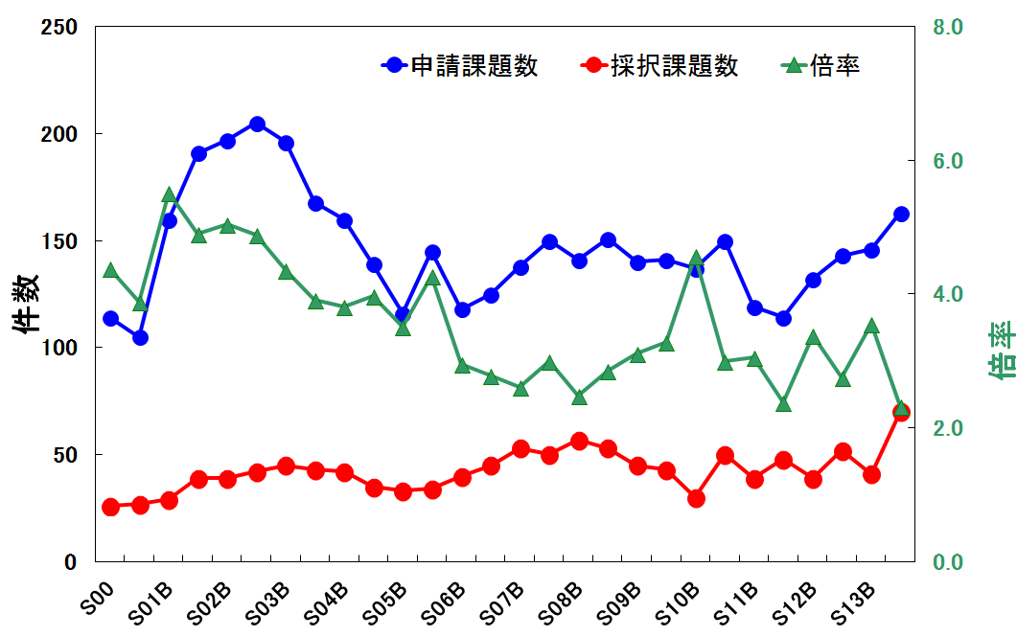
申請・採択課題数

Slide 4
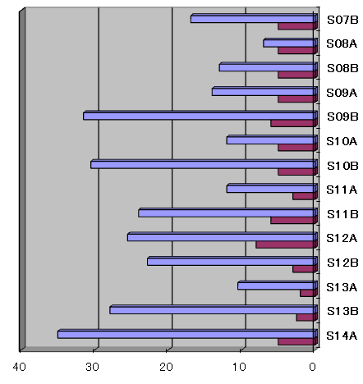
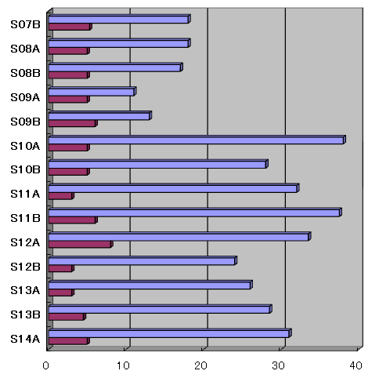
Subaru⇔Gemini 時間交換
Subaru ⇒ Gemini
Gemini ⇒ Subaru

Slide 5
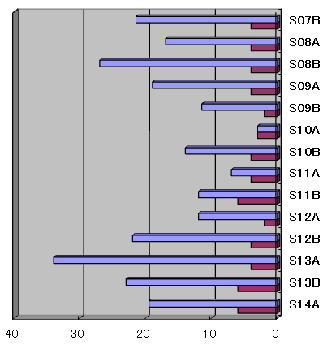
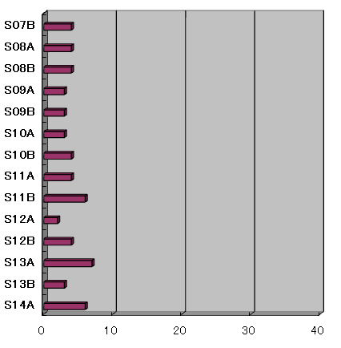
Subaru⇔Keck 時間交換
Subaru ⇒ Keck
Keck ⇒ Subaru
(申請数非公開)

Slide 6
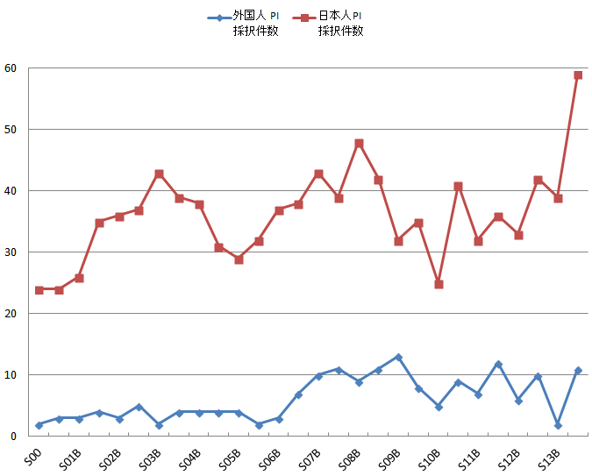
日本人・外国人別採択課題数

Slide 7
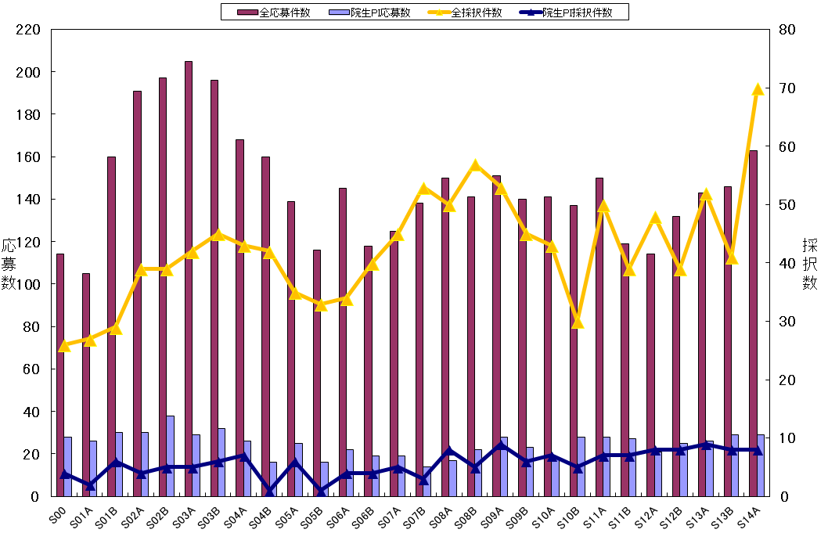
大学院生の応募・採択課題数

Slide 8
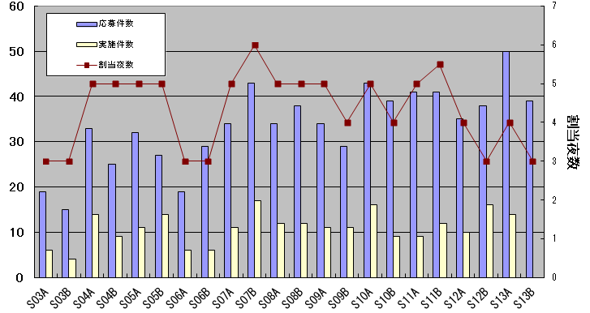
サービス観測

Slide 9
2013年の活動
S14A採択会議
  時間交換枠
    Keck・Gemini共に、アンバランスなく交換できた
      Gemini時間の採択レベル
      Subaruコミュニティ側のKeck倍率
  Geminiキュー観測問題
    Subaru側からのキュー観測のバンド（優先度）が高い問題
    所長間で議論して合意（今西氏の強力な交渉に基づいて）
      Subaru側からの交換枠については、
        Classical 1夜 ⇒ バンド1: 7.5hr or バンド2: 10hr
    バンド1, バンド2 それぞれ半分ずつ
  時間交換枠を利用した外国人PI提案について
    Keck/Geminiコミュニティには時間交換枠の利用を強く推奨
    S13Bでは、該当する採択提案に警告を送付
    S14Aでは、これを理由に不採択とした

Slide 10
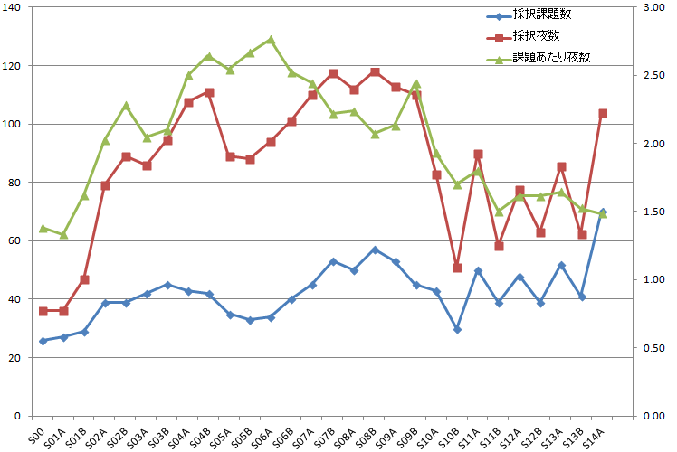
2013年の活動
S14A採択会議：続き
  1採択課題あたりの夜数が1.5夜(申請課題の平均は2.5夜)
    ちょっと少ないか？
    夜数が減っているのに、採択課題数がほぼ一定（ここ3-4年）
    採択課題数 or 夜数のどちらを優先すべきか？

Slide 11
2013年の活動
S14A採択会議：続き
  HSC戦略枠と共同利用課題との関係
    課題内容の重複をどこまで制限するか？
    すばる小委員会との拡大会議で議論予定

Slide 12
S14Bに向けて
カテゴリー再編
  新設
    Protocluster & Galaxy Environment
  統合
    Large-Scale Structure + Cosmological Parameters
    ⇒ Cosmology
サービス観測とノーマル観測の重複について
  重複についてのチェック欄を設ける

